Slide 1

Business Patterns - wzorce warstwy biznesowej
Chapter 3
Zespół 13
Alicja Kukułka, Damian Stelliga, Grzegorz Dębski
Jagoda Szaton, Jakub Ratajczak, Jarosław Leśniak, Paweł Witowski
Cracow University of Technology 29.03.2022

Slide 2
AGENDA
Wzorzec delegat biznesowy
Wzorzec fasada sesyjna
Wzorzec obiekt biznesowy
Diagramy, przypadki użycia, implementacja wzorców
Zalety wzorców
Podsumowanie

Slide 3
Wzorce istotne dla warstwy biznesowej
Wzorzec delegat biznesowy (Business Delegate) — to pełnomocnik dla warstwy biznesowej ukrywający wyszukiwanie usługi i zdalne wykonywanie kodu.
Wzorzec fasada sesyjna (Session Façade) — zawiera reguły biznesowe, co pozwala ukryć ich szczegóły i zaoferować klientom bardziej ogólne usługi.
Wzorzec obiekt biznesowy (Business Object) — to obiekty odnoszące się do rzeczywistego świata zawierające właściwości i metody aplikacji o dużej złożoności. Zawierają logikę biznesową wydzieloną z reszty aplikacji, co pozwala na lepszą separację istotnej logiki biznesowej od typowych działań związanych z tworzeniem aplikacji.

Slide 4
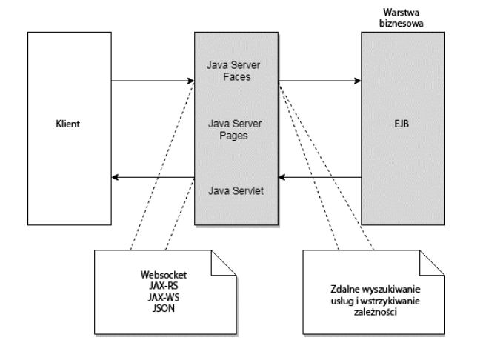
Diagram warstwy biznesowej

Slide 5
Wzorzec delegat biznesowy
warstwy programowe
warstwy sprzętowe

Slide 6
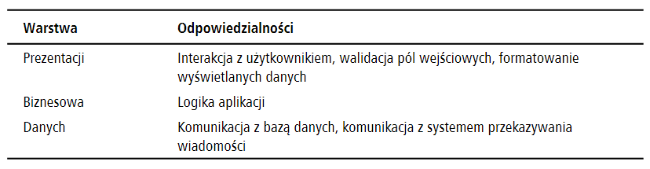
Warstwy programowe

Slide 7
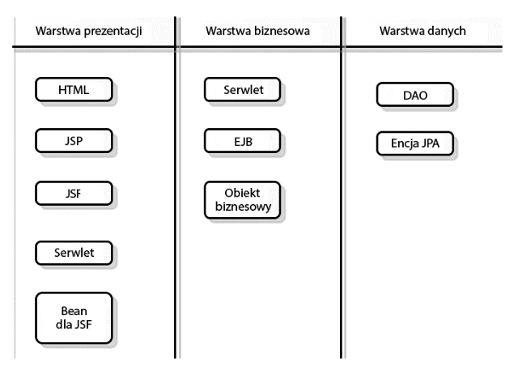
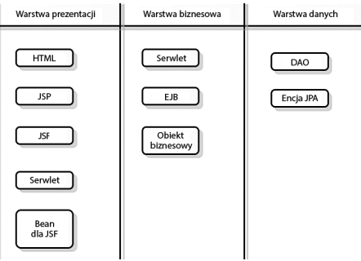


Slide 8
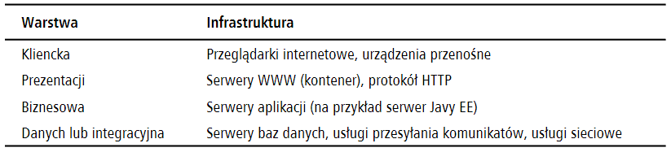
Warstwy sprzętowe

Slide 9
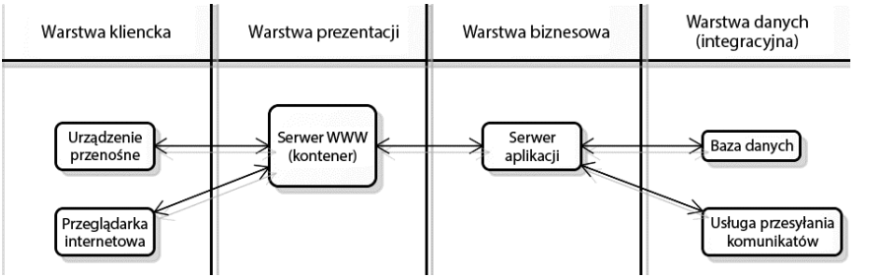

Slide 10
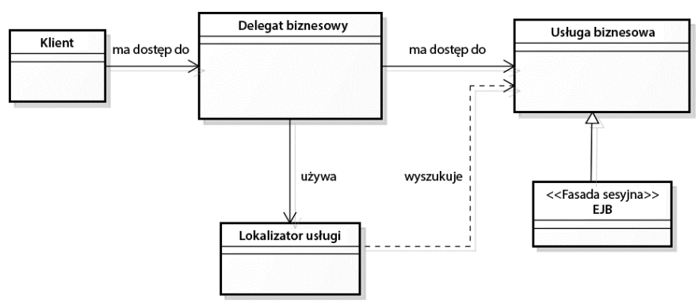
Przykładowy scenariusz użycia

Slide 11
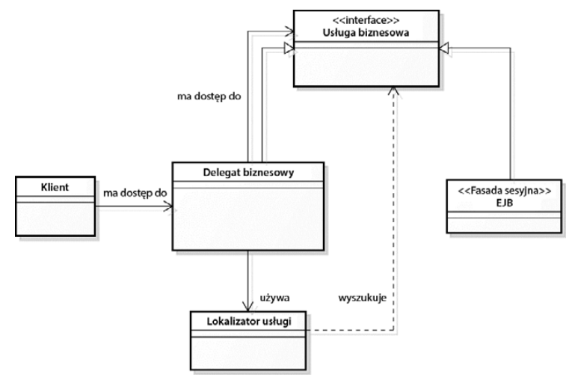
Scenariusz implementacji interfejsu delegata i usługi biznesowej

Slide 12
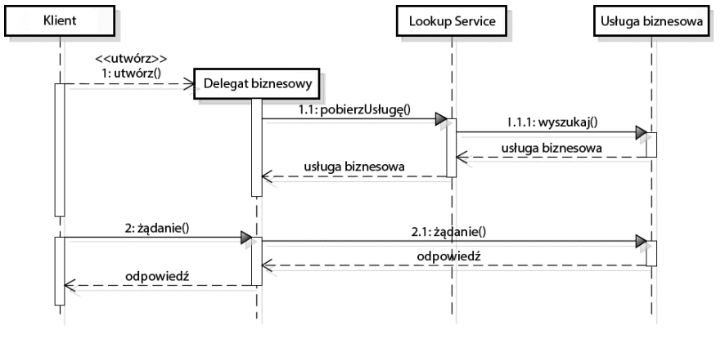
Diagram interakcji

Slide 13
Zalety wzorca delegata biznesowego
Ukrywanie szczegółów znajdujących się poniżej usługi biznesowej.
Obsługiwanie wyjątków usług biznesowych.
W sposób transparentny może ponowić wywołanie zdalnej usługi, jeśli ta chwilowo nie odpowiada, a tym samym ukryć tymczasowy problem przed klientem.
Doskonała sposobność, aby poprzez mechanizmy pamięci podręcznej buforować referencje do zdalnych usług, co zwiększa wydajność.

Slide 14
Wzorzec fasady sesyjnej
Ukrywa złożoność logiki biznesowej za interfejsem.
Udostępnia niewielką liczbę ogólnych metod, które zajmują się złożonością logiki bez wiedzy klienta. Pozwala to na zmniejszenie liczby zapytań wysyłanych bezpośrednio od klienta oraz utrzymuje jeden kanał komunikacyjny ze starszym systemem backendowym.

Slide 15
Implementacja wzorca fasady sesyjnej w Javie EE
Bezstanowy lub stanowy komponent EJB.
Obiekt EJB może korzystać z innych obiektów (POJO, BO, inne EJB)
Należy uważać, by nie stworzyć zbyt dużej ilości warstw. W takim wypadku może dojść do powstania długiego łańcucha wywołań.

Slide 16
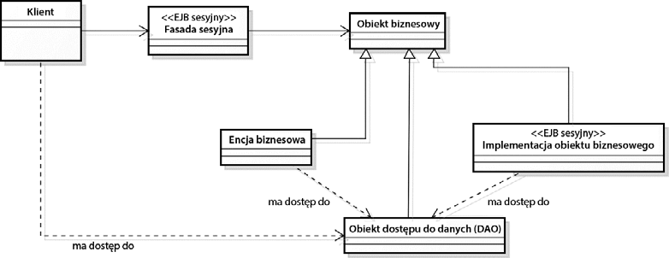
Przykładowy scenariusz użycia

Slide 17
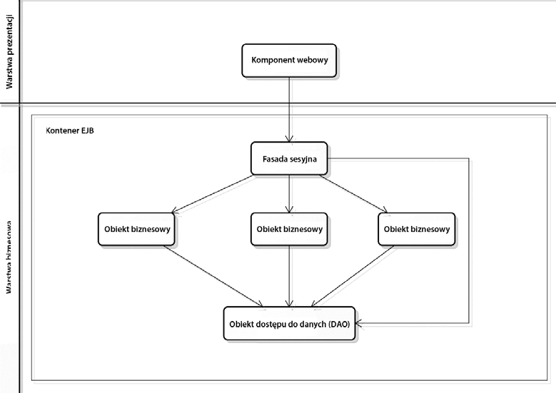
Diagram aktywności warstw i komponentów wzorca fasady sesyjnej

Slide 18
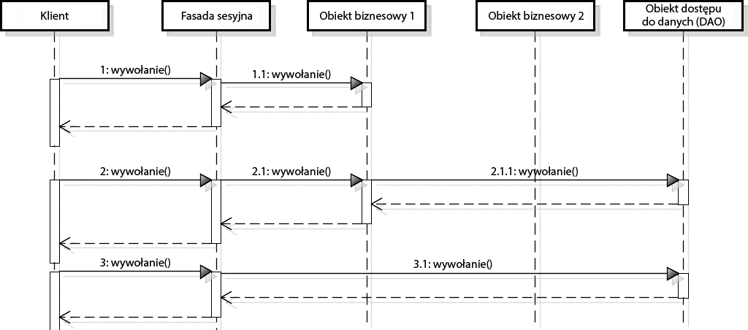
Diagram interakcji

Slide 19
Zalety wzorca fasady sesyjnej
Nie uwidacznia wysokiej złożoności obiektów biznesowych (BO) i ich wzajemnych relacji.
Zmniejsza obciążenie sieci. Wynika to
z faktu, iż zdalne wywołania ograniczają się do ogólnych metod oferowanych przez fasadę sesyjną, a nie szczegółowych metod obiektów biznesowych

Slide 20
Wzorzec obiektu biznesowego
Reprezentuje coś ze świata rzeczywistego i powiązanego z biznesem, który obsługuje tworzona aplikacja. Przykładami obiektów biznesowych są: numery kont, ubezpieczenia pojazdów, przelewy.
Encja lub jej reprezentacja w postaci POJO (plain old Java object) znajduje się bliżej konkretnej technologii i struktury niż obiekt modelu biznesowego.
W przedstawionym przykładzie encję, taką jak student, możemy potraktować jak obiekt biznesowy.
Innymi słowy, jeśli model danych okazuje się wystarczający na potrzeby zasad biznesowych, nie trzeba tworzyć obiektów biznesowych.
Stosowanie wzorca obiektu biznesowego jest wskazane jedynie w przypadku aplikacji o złożonych regułach biznesowych. O których więcej w następnych slajdach.

Slide 21
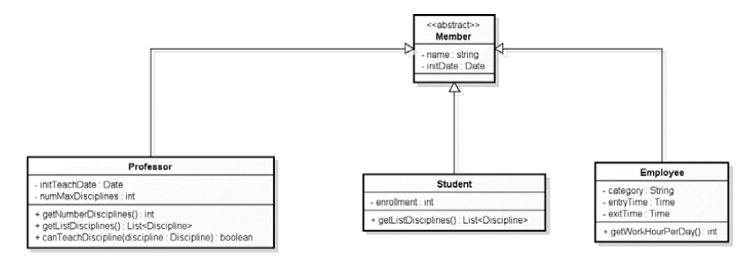
Przykład aplikacji o złożonych regułach biznesowych

Slide 22
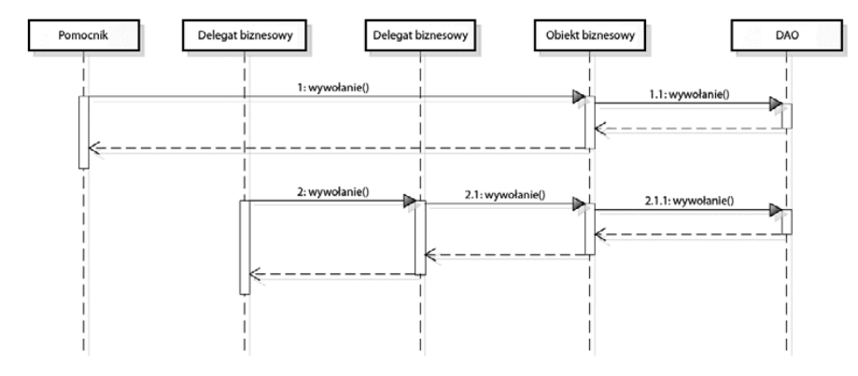
Diagram interakcji dla obiektu biznesowego

Slide 23
Zalety wzorca obiektu biznesowego
Obiekty biznesowe (BO) odpowiadają za zarządzanie regułami biznesowymi i trwałością.
Obiekty biznesowe odpowiadają za separację logiki biznesowej od pozostałej części aplikacji, co zwiększa spójność kodu (dzięki rozdzieleniu odpowiedzialności).
Obiekt biznesowy wspomaga rozdzielenie logiki biznesowej od trwałości danych.

Slide 24
Podsumowanie
 | Delegat Biznesowy | Fasada Sesyjna | Obiekt Biznesowy
Atuty | – Minimalizacja powiązania warstw klienta i biznesowej – Optymalizacja wywołań usług biznesowych | – Brak zależności między klientem i warstwą biznesową – Centralizacja logiki biznesowej – Ukrycie zależności w warstwie biznesowej | – Wprowadzenie abstrakcyjnej warstwy modelu biznesowego i centralizacja logiki biznesowej
Skutki zastosowania | – Redukcja zależności i poprawa wydajności – Wprowadzenie dodatkowej warstwy | – Poprawa wszystkich aspektów aplikacji | – Hermetyzacja warstwy biznesowej – Wzrost złożoności warstwy biznesowej

Slide 25
Źródła:
- Java EE 8 Design Patterns and Best Practices

